Slide 1
動物介紹
資料收集:小岳

Slide 2

石虎
體型略大於家貓，體色為灰褐色，身上有類似錢幣的黑褐色斑點，額頭有兩條灰白色縱帶，縱帶兩邊為黑色縱帶，耳後黑色有白斑。體型略大於家貓，體色為灰褐色，身上有類似錢幣的黑褐色斑點，額頭有兩條灰白色縱帶，縱帶兩邊為黑色縱帶，耳後黑色有白斑。
分類： 脊索動物門
哺乳綱
食肉目
貓科
瀕臨絕種保育類野生動物

Slide 3
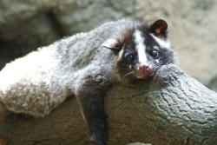
白鼻心
體色為黃灰褐色，頭頸部顏色較黑，由額頭至鼻端有一條明顯的白色縱帶，眼睛上下延伸至耳下的部分亦各有一塊白斑。

Slide 4
石虎 http://newweb.zoo.gov.tw/Pager/Show/ZooData_Index_Show.aspx?Animal_ID=8
白鼻心
http://newweb.zoo.gov.tw/Pager/Show/ZooData_Index_Show.aspx?Animal_ID=98

